Slide 1
Curvas de concentración y la distribución lognormal
Seminario Aleatorio 302
Gustavo Alvarez

Slide 2
El origen

Slide 3
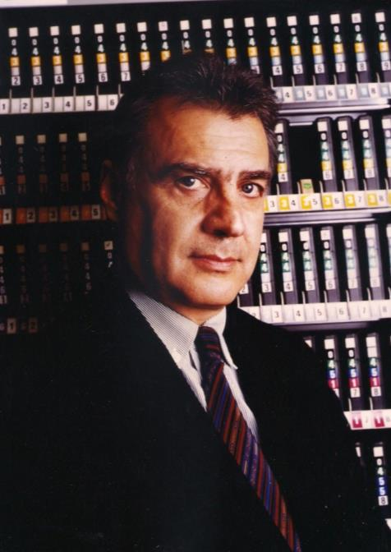
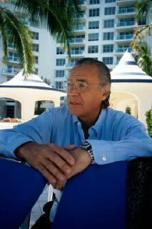
Oreste (Nino) Assereto

Slide 4
Banca Privada en América Latina
Banca por internet
Estimar oportunidades en América Latina

Slide 5
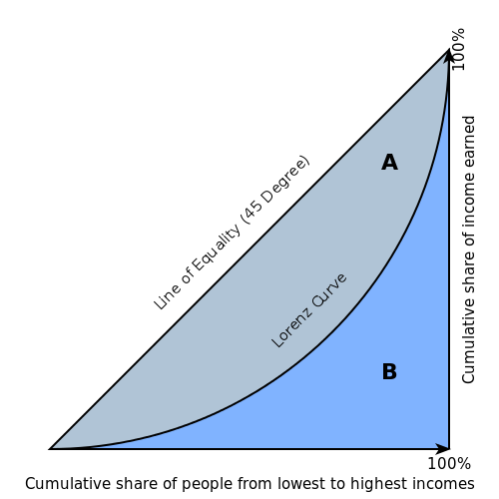
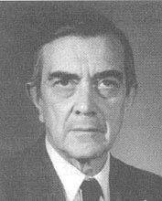
Curvas de concentración Curva de Lorenz – Índice de Gini
Max O. Lorenz
Corrado Gini

Slide 6
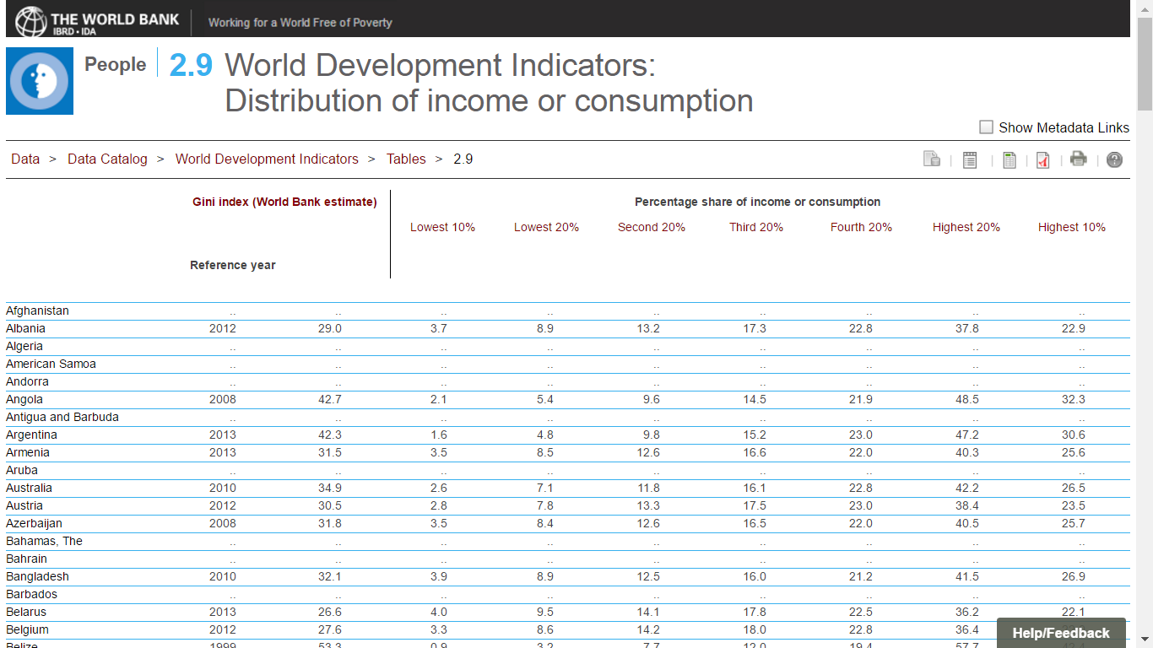
Distribución del ingreso – World Bank

Slide 7
Ejemplo- México
b
Country | Mexico
Reference year | 2012
Gini index | 48.1
Lowest 10% | 1.9
Lowest 20% | 4.9
Second 20% | 8.8
Third 20% | 12.8
Fourth 20% | 19.5
Highest 20% | 54.1
Highest 10% | 38.9
a

Slide 8
La transformación
a | b | $$Φ^{−1}(a)$$ | $$Φ^{−1}(b)$$
10% | 1.9% | -1.282 | -2.075
20% | 4.9% | -0.842 | -1.655
40% | 13.7% | -0.253 | -1.094
60% | 26.5% | 0.253 | -0.628
80% | 46.0% | 0.842 | -0.100
90% | 61.1% | 1.282 | 0.282

Slide 9
La distribución lognormal

Slide 10
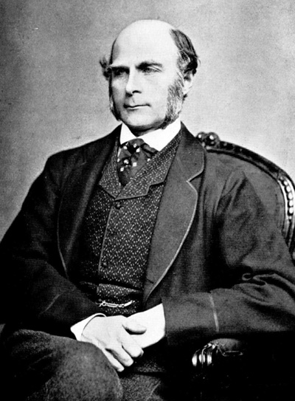
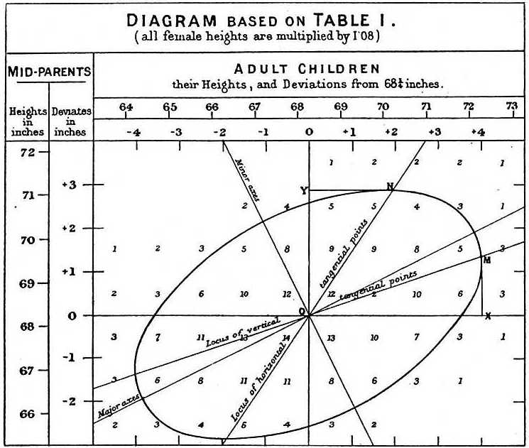
Génesis – Sir Francis Galton
Un proceso lognormal es la realización del producto multiplicativo de muchas variables aleatorias independientes
Law of proportional effect
Multiplicative central limit theorem
Factores aditivos → Factores multiplicativos

Slide 11
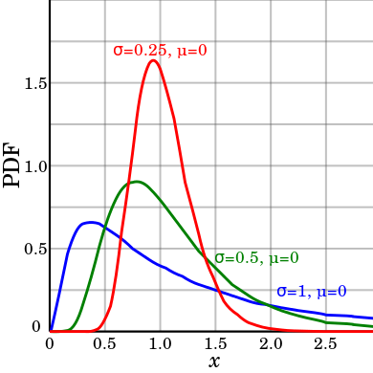
Definición
Sea X una v.a., x>0, tal que
Y = ln X con Y ∼ N(μ,σ²)
entonces
X ∼ LogN(μ,σ²)
$$f_{X}\left(x\right)=\frac{1}{xσ\sqrt{2π}}exp\left\{−\frac{1}{2}{\left(\frac{\ln{x}−μ}{σ}\right)}^{2}\right\}$$
$$F_{X}\left(x\right)=Φ\left(\frac{\ln{x}−μ}{σ}\right)$$
donde Φ es la función de distribución de una normal estandarizada

Slide 12
Momentos
Todos los momentos alrededor del origen existen
$$E\left(X^{j}\right)={λ′}_{j}^{}=\int_{−∞}^{∞}{x^{j}f\left(x\right)dx}=exp\left\{jμ+\frac{1}{2}j^{2}σ^{2}\right\}$$
En particular
$$α=E\left(X\right)={λ′}_{1}=exp\left\{μ+\frac{1}{2}σ^{2}\right\}$$
$$β=Var\left(X\right)={λ′}_{2}−{λ′}_{1}^{2}=exp\left\{2μ+σ^{2}\right\}\left[e^{σ^{2}}−1\right]$$
$${CV}^{2}=η^{2}=\frac{Var(X)}{{E(X)}^{2}}=e^{σ^{2}}−1$$
$$Coeficiente de asimetría γ_{1}=η^{3}+3η$$
$$Coeficiente de kurtosis γ_{2}=η^{8}−6η^{6}+15η^{4}+16η^{2}$$

Slide 13
Relación entre Sigma y CV

Slide 14
Cuantiles y Moda
Cuantiles
$$F^{−1}\left(p\right)=exp\left\{μ+σΦ^{−1}(p)\right\}$$
En particular:
$$Mediana= ξ_{50\%}=e^{μ}$$
$$ξ_{25\%}=e^{μ−0.67σ}{ ξ}_{75\%}=e^{μ+0.67σ}$$
$$ξ_{16\%}=e^{μ−σ}{ ξ}_{84\%}=e^{μ+σ}$$
Moda
$$Moda= e^{μ−σ^{2}}$$
$e^{μ−σ^{2}}$ < $e^{μ}$ < $e^{μ+\frac{1}{2}σ^{2}}$
Moda Mediana Media

Slide 15
Estimación de parámetros
Máxima verosimilitud
$$\hat{μ}=\frac{1}{n}\sum{\ln{x_{i}}}=\ln{{\left(\prod{x_{i}}\right)}^{1/n}}$$
$${\hat{σ}}^{2}=\frac{1}{n}\sum{{\left(\ln{x_{i}}−\hat{μ}\right)}^{2}}$$
Basado en percentiles
$$ξ_{16\%}=e^{μ−σ}{{ ξ}_{50\%}=e^{μ} ξ}_{84\%}=e^{μ+σ}$$
$$\hat{μ}=\ln{ξ_{50\%}}$$
$$\hat{σ}=\ln\left\{\frac{1}{2}\left(\frac{ξ_{84\%}}{ξ_{50\%}}+\frac{ξ_{50\%}}{ξ_{16\%}}\right)\right\}$$
También es común usar:
$${\hat{σ}}^{2}=\ln\left(η^{2}+1\right)$$

Slide 16
Propiedad multiplicativa
Sea W una v.a. tal que W = cX^{b} con c>0, b>0, entonces:
$$F_{W}\left(w\right)=P\left[W≤w\right]=P\left[cX^{b}≤w\right]=P\left[X≤{\left(\frac{w}{c}\right)}^{1/b}\right]=$$
$$=F_{X}\left({\left(\frac{w}{c}\right)}^{1/b}\right)=Φ\left(\frac{\ln{{\left(\frac{w}{c}\right)}^{1/b}}−μ}{σ}\right)=Φ\left(\frac{\frac{1}{b}\ln{w}−\frac{1}{b}\ln{c}−μ}{σ}\right)=$$
$$=Φ\left(\frac{\ln{w}−\ln{c}−bμ}{bσ}\right)$$
$$⇒ W \sim LogN(\ln{c}+bμ,b^{2}σ^{2})$$
Si X_{i} son v.a.’s i.i.d. con X_{i} ∼ LogN(μ,σ²), entonces
$$\prod^{n}{X_{i}} \sim LogN\left(nμ,nσ^{2}\right)$$

Slide 17
Distribución de momentos
La función de densidad del j-ésimo momento, X_{j}, se define como:
$$f_{j}\left(x\right)=\frac{1}{{λ^{′}}_{j}}x^{j}f(x)$$
Se puede demostrar que:
$$F_{j}\left(x|μ,σ^{2}\right)=F\left(x|μ+jσ^{2},σ^{2}\right)$$
En particular:
$$F_{1}\left(x|μ,σ^{2}\right)=F\left(x|μ+σ^{2},σ^{2}\right)$$

Slide 18
Ejemplo – distribución de las ventas
7,000
6,000
5,000
4,000
3,000
2,000
1,000
Sea X: ventas en valor ($) de un producto en las tiendas
X ∼ LogN(μ,σ²)
Sea Z: ventas totales
Z = ventas x número de tiendas
$$f_{Z}\left(z\right)=x f(x)$$
F₁(μ,σ ²) ∼ F(μ+ σ²,σ²)
Z ∼ LogN(μ+σ²,σ²)

Slide 19
Ejemplo – distribución de las ventas
Modelo mixto para considerar tiendas que no venden
F(x)=0.3 significa que tiendas con ventas menores a x representan el 30% de las tiendas.
F₁(x)=0.18 significa que tiendas con ventas menores a x concentran el 18% de las ventas.
$$f\left(x\right)$$
$$f_{1}(x)$$

Slide 20
Regreso a las curvas de concentración

Slide 21
Transformación
a y b son percentiles
$$a=F\left(x\right)=Φ\left(\frac{\ln{x−μ}}{σ}\right)$$
$$⇒ a^{′}=Φ^{−1}\left(a\right)=\frac{\ln{x−μ}}{σ}$$
$$b=F_{1}\left(x\right)=Φ\left(\frac{\ln{x}−μ−σ^{2}}{σ}\right)$$
$$⇒ b^{′}=Φ^{−1}\left(b\right)=\frac{\ln{x}−μ−σ^{2}}{σ}=$$
$$=\frac{\ln{x−μ}}{σ}−σ$$
$$⇒ b^{′}=a^{′}−σ$$
F₁(·)
b
a
F(·)

Slide 22
Interpretación de parámetros
Dado que b’ = a’ – σ , esto significa que en la recta que generamos:
pendiente = β₁ = 1
ordenada = β₀ = –σ
Esta transformación no solo nos da un ajuste perfecto, sino que nos regala la información sobre uno de los parámetros de la distribución.
El conocimiento de la curva de concentración no nos da ninguna información sobre el parámetro μ . Para ello necesitaríamos tener más información, como, por ejemplo, el ingreso promedio, de donde se podría calcular:
$$μ=\ln{α}−\frac{1}{2}σ^{2}$$
También se pueden usar las siguientes relaciones:
$$μ=\ln{{\left(Πx_{i}\right)}^{1/n}}$$
$$μ=\ln{ξ_{50\%}}$$

Slide 23
Relación con el índice de Gini
Se puede demostrar que, bajo una distribución lognormal, el índice de Gini es igual a:
$$G=2Φ\left(\frac{σ}{2}\right)−1$$
O equivalentemente:
$$σ=\sqrt{2}Φ^{−1}\left(\frac{G+1}{2}\right)$$
En este sentido se puede entender al parámetro σ como el que está relacionado con la concentración del ingreso.
Otra relación interesante:
$$η^{2}=exp\left\{2{\left[Φ^{−1}\left(\frac{G+1}{2}\right)\right]}^{2}\right\}−1$$

Slide 24
Otro resultado interesante
F₁(·)
La línea diagonal está definida por la ecuación:
$$F\left(x\right)=1−F_{1}(x)$$
Pero:
$$F\left(α\right)=F\left(exp\left\{μ+\frac{σ^{2}}{2}\right\}\right)=$$
$$=Φ\left(\frac{μ+\frac{σ^{2}}{2}−μ}{σ}\right)=Φ\left(\frac{σ}{2}\right)$$
$$1−F_{1}\left(α\right)=1−F_{1}\left(exp\left\{μ+\frac{σ^{2}}{2}\right\}\right)=$$
$$=1−Φ\left(\frac{μ+\frac{σ^{2}}{2}−μ−σ^{2}}{σ}\right)=$$
$$=1−Φ\left(−\frac{σ}{2}\right)=Φ\left(\frac{σ}{2}\right)$$
Por lo que podemos afirmar que el punto en donde la diagonal cruza la curva de Lorenz es
$$(F\left(α\right),1−F_{1}\left(α\right))$$
F₁(α)
F(α)
F(·)
La proporción de personas con un ingreso menor al promedio (68%) es el complemento de la proporción del ingreso total que tienen estas personas (32%)

Slide 25
Aplicación: distribución de ventas y papel lognormal

Slide 26
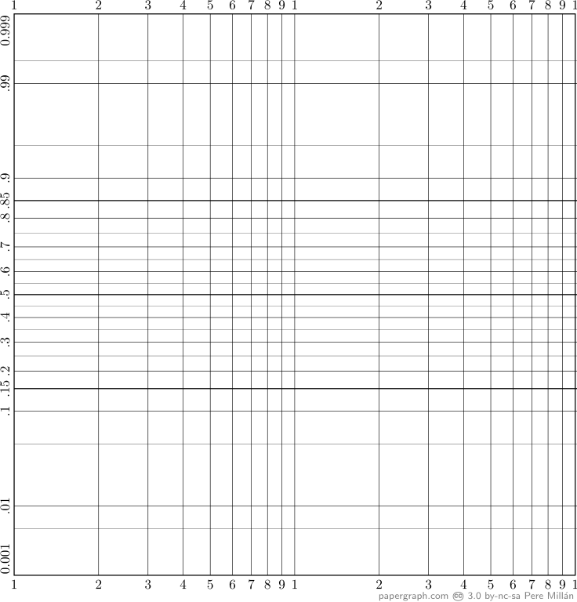
Papel lognormal

Slide 27
Distribución de ventas
Venta por tienda (x) | Tiendas | Ventas totales ('000)
Menos de 12 | 84,032 | 405
12 a 24 | 34,079 | 580
24 a 48 | 20,998 | 712
48 a 96 | 7,095 | 443
96 a 192 | 2,565 | 359
192 a 384 | 2,369 | 653
384 a 768 | 1,152 | 599
764 a 1,536 | 397 | 426
1,536 a 3,072 | 148 | 330
Más de 3,072 | 68 | 630
 | 152,903 | 5137

Slide 28
Distribución de ventas
Venta por tienda (x) | Tiendas | Tiendas (Acumulado) | Tiendas (y) (%) | Ventas totales ('000) | Ventas (Acumulado) | Ventas (z) (%)
Menos de 12 | 84,032 | 84,032 | 55.0% | 405 | 405 | 7.9%
12 a 24 | 34,079 | 118,111 | 77.2% | 580 | 985 | 19.2%
24 a 48 | 20,998 | 139,109 | 91.0% | 712 | 1697 | 33.0%
48 a 96 | 7,095 | 146,204 | 95.6% | 443 | 2140 | 41.7%
96 a 192 | 2,565 | 148,769 | 97.3% | 359 | 2499 | 48.6%
192 a 384 | 2,369 | 151,138 | 98.8% | 653 | 3152 | 61.4%
384 a 768 | 1,152 | 152,290 | 99.6% | 599 | 3751 | 73.0%
764 a 1,536 | 397 | 152,687 | 99.9% | 426 | 4177 | 81.3%
1,536 a 3,072 | 148 | 152,835 | 100.0% | 330 | 4507 | 87.7%
Más de 3,072 | 68 | 152,903 | 100.0% | 630 | 5137 | 100.0%
 | 152,903 |  |  | 5137

Slide 29
Distribución de ventas
Venta por tienda (x) | Tiendas (y) (%) | Ventas totales (z) (%)
Menos de 12 | 55.0% | 7.9%
12 a 24 | 77.2% | 19.2%
24 a 48 | 91.0% | 33.0%
48 a 96 | 95.6% | 41.7%
96 a 192 | 97.3% | 48.6%
192 a 384 | 98.8% | 61.4%
384 a 768 | 99.6% | 73.0%
764 a 1,536 | 99.9% | 81.3%
1,536 a 3,072 | 100.0% | 87.7%
Más de 3,072 | 100.0% | 100.0%
d
c
Esto se utiliza para probar si la distribución lognormal ajusta los datos, y también se puede utilizar para estimar los parámetros

Slide 30
Distribución de tiendas y distribución de ventas
Para el número de tiendas
$$y=F\left(x\right)=Φ\left(\frac{\ln{x}−μ}{σ}\right)$$
$$⇒ Φ^{−1}\left(y\right)=−\frac{μ}{σ}+\frac{1}{σ}\ln{x}$$
$$d=−\frac{μ}{σ}+\frac{1}{σ}c$$
Para las ventas totales
$$z=F_{1}\left(x\right)=Φ\left(\frac{\ln{x}−μ−σ^{2}}{σ}\right)$$
$$⇒ Φ^{−1}\left(z\right)=−\frac{μ+σ^{2}}{σ}+\frac{1}{σ}\ln{x}$$
$$d=−\frac{μ}{σ}−σ+\frac{1}{σ}c$$
Estas líneas son paralelas (misma pendiente) y la ordenada solo difiere en σ

Slide 31
Relación en el papel lognormal
Este resultado permite, entre otras muchas cosas, definir los estratos de ventas que representen un porcentaje predeterminado de las ventas totales.
Esto también permite definir la cueva de concentración con cualquiera de estos datos (distribución de tiendas, o distribución de ventas)

Slide 32
Conclusión

Slide 33
Otros usos de las curvas de concentración
Segmentación de localidades
Finanzas: uso de tarjetas, saldos en cuentas bancarias
Monto de siniestros
Riesgo de concentración
Nielsen:
Calidad de la distribución
Interpolación
Calcular tamaño de estratos
Calcular ventas promedio por estrato

Slide 34
Otro tema de investigación
En 1948 Claude Shannon desarrollo la teoría de la información sobre la base del concepto de entropía, que proporciona otra medida de concentración: índice de inequidad o disimilitud. Este índice tiene algunas propiedades aditivas que hacen posible separar el índice entre la contribución de sus partes.
$$\sum{b_{i}\ln{\frac{b_{i}}{a_{i}}}}$$

